Slide 1
Implementación de planes de entrenamiento
Unidad 1
Profesor miguel ramos
Miguel.ramos@elar.cl

Slide 2
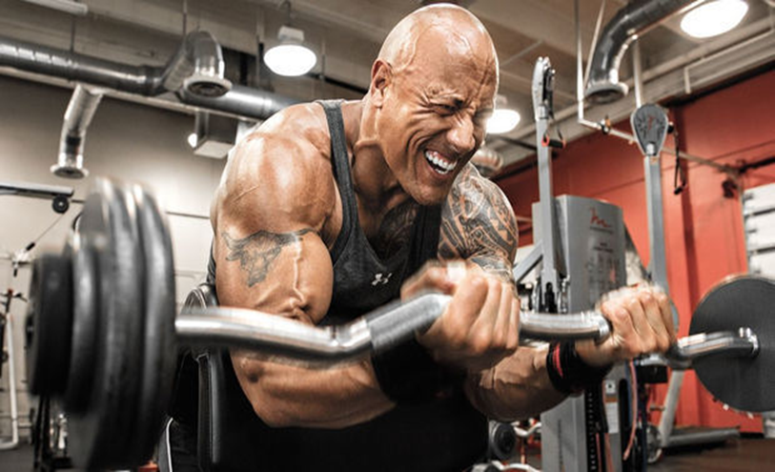
Conceptos Generales
Para poder llevar a cabo un plan de entrenamiento debemos enfocarnos en nuestro objetivo lo que queremos lograr y para ello deberás conocer:
1. Medidas antropométricas de tu cuerpo.
2. Tipos de cuerpo.
3. Cualidades físicas
4. Principios básicos del entrenamiento.
5. Músculos
6. Procesos energéticos
7. Rutina de Ejercicios

Slide 3
Medidas Antropométricas
La antropometría es la rama de la antropología biológica que estudia las medidas del hombre, mediante el estudio de las dimensiones y medidas humanas con el propósito de comprender los cambios físicos del hombre y las diferencias entre individuos, grupos o razas.
En el campo de la actividad física y el deporte la antropometría tiene una serie de aplicaciones prácticas como el control de la efectividad de los programas de entrenamiento (aumento de masa muscular, disminución de masa grasa o incrementos de diámetros y longitudes de segmentos).
Para realizar las medidas antropométricas se utilizan distintas herramientas entre ellas podemos nombrar las siguientes:
Calibre de ramas curvas
Compas de Pliegues
Cinta Antropométrica
Para mayor información sobre como funcionan cada una de estas herramientas y otras que no fueron nombradas pueden ver el siguiente video que conta de 5 partes y así poder comprender porque es tan importante las medidas antropométricas.
https://www.youtube.com/watch?v=F7ulPvNBitA

Slide 4
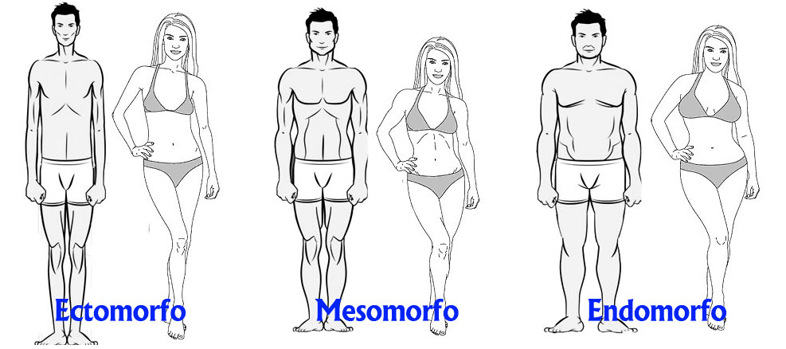
Tipos Somáticos de Cuerpos
Existen diferentes tipos de cuerpo. Más delgados, más gruesos, con menos espalda,
con forma rectangular… En función del tipo que tengamos podemos aplicar una
alimentación correcta y también qué ejercicio es el indicado.
Podemos diferenciar entre tres tipos somáticos de cuerpo: Endomorfo, ectomorfo o mesomorfo

Slide 5
Endomorfo
Normalmente es bastante grueso, y con tendencia al sobrepeso y a acumular grasa. Este tipo debe controlar y extremar su alimentación además de poder hacer ejercicio aeróbico, especialmente para reducir la grasa que se acumula en el cuerpo.
El endomorfo suele ganar más fuerza con facilidad y puede conseguir músculos rápidamente. Como consejo, este cuerpo debe reducir los hidratos de carbono y es normal que beban más líquido de lo normal, sobre todo agua.

Slide 6
Ectomorfo
Al contrario que el anterior, el cuerpo ectomorfo es mucho más delgado con extremidades largas y bajo peso, normalmente. También a diferencia del endomorfo, suelen tener un metabolismo acelerado.
No van a ganar músculos con facilidad si bien deben hacer diversos tipos de ejercicios para estar más fuertes al tener aspecto frágil y hombros más bien pequeños.
Las personas que tienen este tipo de cuerpo suelen comer cantidades pequeñas de alimentos y van bien que incluyan la carne roja y los huevos en su dieta. Así, evitarán los hidratos de carbono y también deberán beber mucha agua.
Pueden hacer ejercicios de fuerza en el gimnasio, acompañados de brazos, piernas y pectorales. En todo caso, el entrenador personal, tras ver el tipo de cuerpo, sabrá cuáles son los mejores ejercicios físicos para no equivocarnos.

Slide 7
Mesomorfo
A simple vista tienen más pectorales que los anteriores, pero no el cuerpo tan grueso y fuerte como el endomorfo. Se corresponde a un híbrido entre el endomorfo y el ectomorfo. Suelen tener un metabolismo regular y no hace falta que sigan dieta estrictas. Aún así suelen ganar musculatura y fuerza con bastante facilidad.
Presentan un aspecto atlético, buena postura, piel gruesa, y es bueno que hagan ejercicio cardiovascular controlado, y también de fuerza. Si bien como decimos no tendrán demasiada dificultad para ganar fuerza, flexibilidad, músculo… su dieta es normal, es decir, debe seguir un tipo de alimentación sana y pueden comer un poco de todo, siempre dejando de lado el aumento de grasas y azúcares.

Slide 8
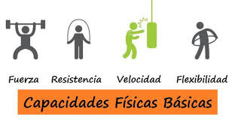
Cualidades Físicas Entrenables
Resistencia Muscular:
La resistencia muscular es la capacidad que tiene un músculo para contraerse durante periodos largos de tiempo, levantando, empujando o tirando de un peso determinado.
La fuerza muscular:
Es la capacidad de un músculo o un grupo de músculos de ejercer tensión contra una carga durante la contracción muscular
La Flexibilidad:
Es la capacidad que tiene una articulación para realizar un movimiento articular con la máxima amplitud posible.
Esta capacidad viene condicionada por dos factores principales: el tipo de articulación y la capacidad de estiramiento de los músculos implicados.
La velocidad en educación física:
Es la frecuencia máxima en la que es posible que un individuo pueda cubrir una distancia o realizar un movimiento en un periodo de tiempo específico. La velocidad es una combinación del tiempo de reacción
y el tiempo de movimiento.

Slide 9
Principios básicos del Entrenamiento
Principios básicos del entrenamiento:
El entrenamiento físico consta de cuatro principios básicos los cuales son: Principio de la adaptación, Principio de la progresión, Principio de la continuidad y Principio de la alternancia . Éstos son de suma importancia para lograr una buena condición física y por ende un efectivo entrenamiento.
1. Principio de adaptación:
Nuestro organismo tiene la capacidad de resistir y habituarse rápidamente al ejercicio físico, ya que éste provoca en nuestro cuerpo cambios fisiológicos a nivel de aparatos y sistemas. Luego de ejercer algún deporte, nuestro organismo advierte un desgaste provocando así la disminución momentánea de nuestro nivel físico. Posteriormente nuestro cuerpo se recupera y logra superar el nivel anterior adaptándose a este esfuerzo, a lo que llamaremos sobre compensación.
2. Principio de progresión
Nuestro organismo cuenta con la capacidad de resistir progresivamente a esfuerzos cada vez más grandes. Para que realmente podamos conseguir un aumento de nuestro nivel de condición física es necesario acrecentar de manera gradual el ejercicio físico y de esa manera encadenar con el tiempo todas las sobre compensaciones producidas y así alcanzar una sólida adaptación. También recibe el nombre de Principio del aumento progresivo de la carga de entrenamiento ya que como lo indica su nombre marca la elevación gradual de las cargas en el entrenamiento, el aumento del volumen y la intensidad de los ejercicios realizados. Es importante tomar en cuenta que las cargas de entrenamiento deben tener directa relación con el nivel de rendimiento del deportista.

Slide 10
3.Principio de la continuidad:
Debemos prácticar el ejercicio físico de manera frecuente y de esa forma aprovechar los efectos positivos que las sobre compensaciones nos otorgan. Si nos tomamos demasiados días de descanso luego de nuestro último entrenamiento perderemos los efectos positivos que la sobre compensación nos había entregado . Si esto ocurre cuando hemos tenido una buena adaptación al esfuerzo notaremos una perdida progresiva de nuestra condición física anteriormente obtenida. es por esta razón que nos es provechoso no sólo mantener sino que también aumentar nuestra práctica de ejercicio físico.
4.Principio de la alternancia:
Cuando planificamos nuestro entrenamiento debemos alternar las cargas del trabajo. Tenemos que saber combinar nuestras distintas cualidades físicas respetando nuestro período de recuperación. Es de suma importancia que nuestro organismo se recupere del cansancio producto de la actividad física que acaba de realizar. Sin embargo este tiempo puede resultarnos provechoso para desarrollar otro aspecto.

Slide 11
Consignaciones
En esta presentación abarcaremos hasta el punto número 4, los demás puntos serán abarcados posteriormente mediante el envió de otra presentación una vez se recojan los trabajos correspondientes a la materia vista en esta presentación.
Trabajo en casa:
Realiza un resumen de la materia de este power point a través del diseño de un mapa conceptual el cual deberá ser enviado a mi correo, lo puedes diseñar en tu cuaderno le sacas una foto o me lo envias en Word a miguel.ramos@elar.cl,
Abarcando los puntos mas importantes de lo expuesto.

